Slide 1
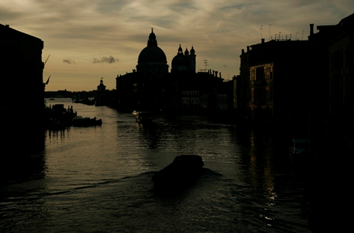
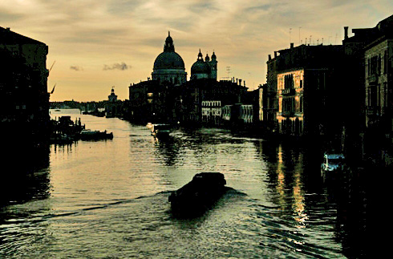
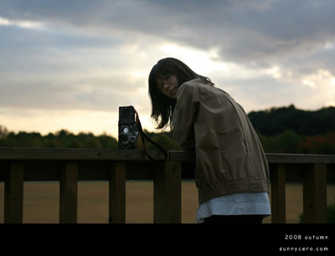
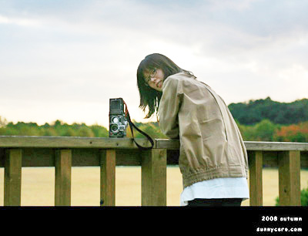
노출부족사진, 적정 노출 사진으로

Slide 2
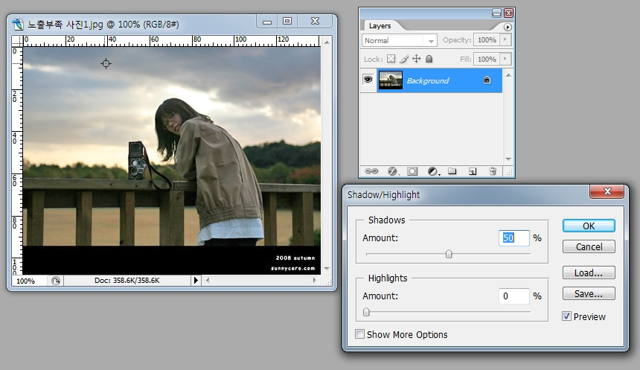
노출부족사진, 적정 노출 사진으로
1. File>open 노출부족사진 열기
2. Image> Adjustment>SHADOW/HIGHLIGHT
3. Show more option 체크

Slide 3
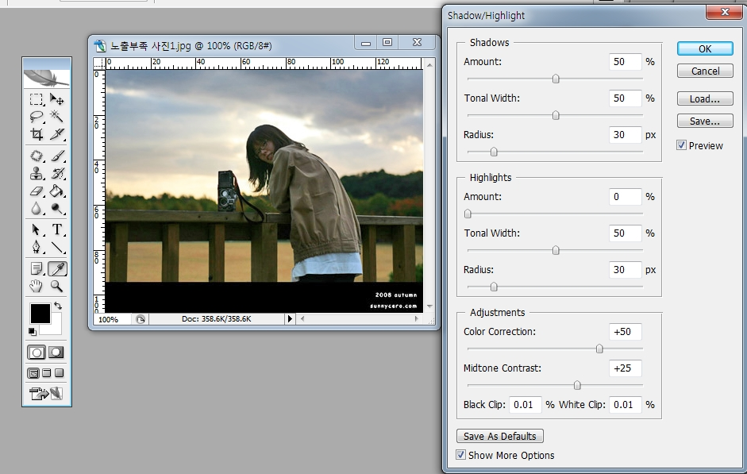
노출부족사진, 적정 노출 사진으로
4. Color correction +50,
Midtone contrast +25
5. Dodge툴로 화면 확대해서 얼굴 하이라이트 부분 약간 문지르기

Slide 4
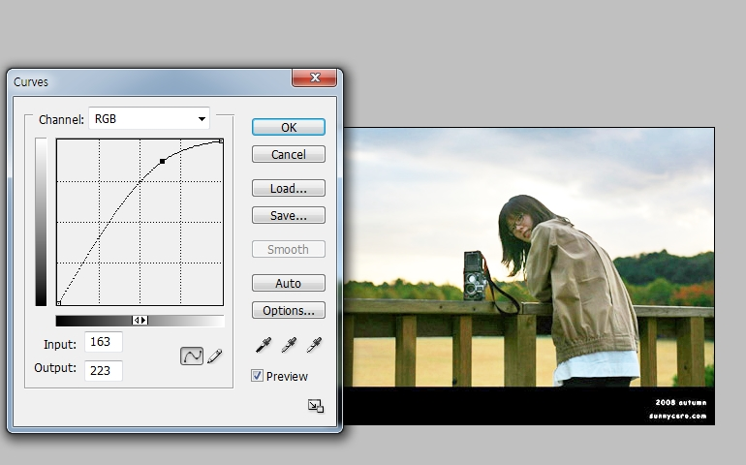
노출부족사진, 적정 노출 사진으로
6. Edit >adjustment>Curve 라인위쪽으로

Slide 5
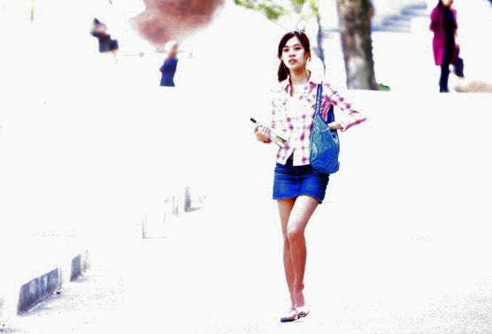
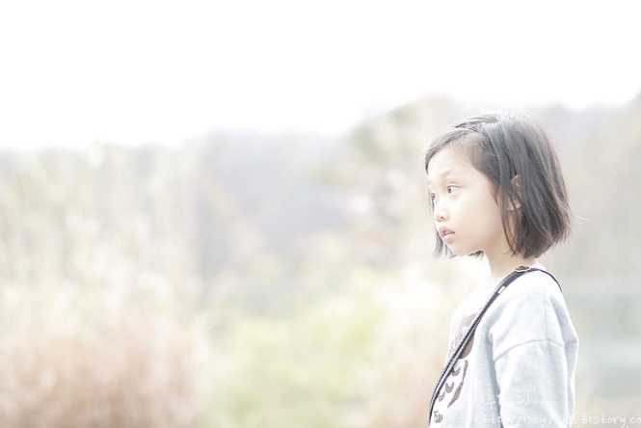
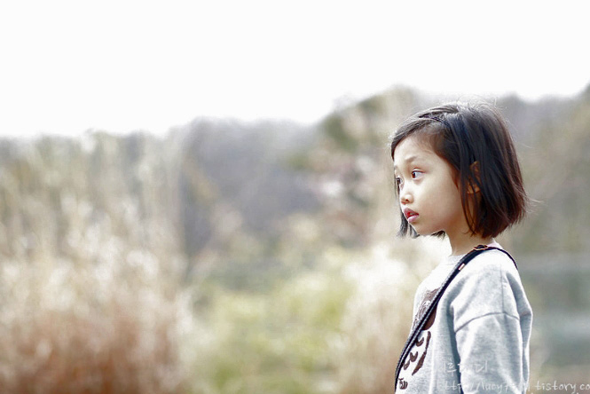
노출오버된 사진, 적정 노출 사진으로

Slide 6
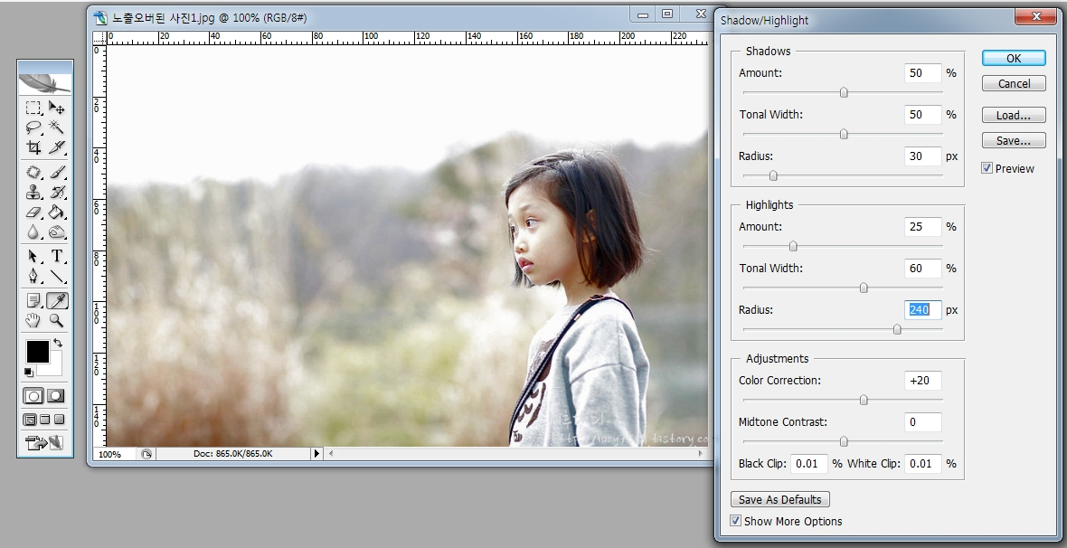
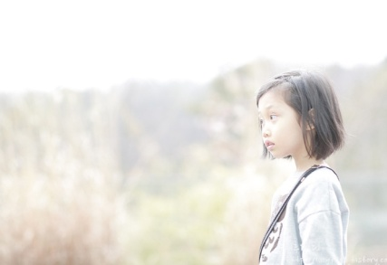
노출오버된 사진, 적정 노출 사진으로
1. File>open 노출과다사진 열기
2. Image> Adjustment>SHADOW/HIGHLIGHT
3. Show more option 체크 , HIGHLOGHT Amount 25% , Tonal Width:60% ,
Radius:240px>OK
4. Burn tool로 머리카락 눈썹 근처 살짝 문지르기
5. Edit >adjustment>Curve 라인 , 노출 부족과 달리 아래쪽으로

Slide 7
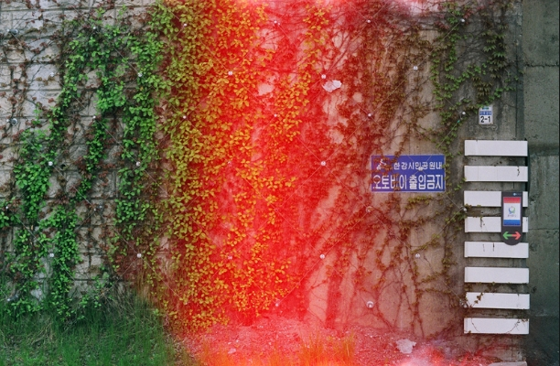
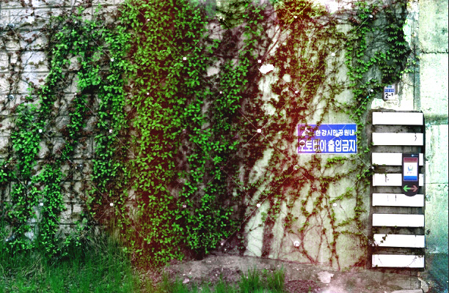
빛 들어간 사진 복원하기

Slide 8
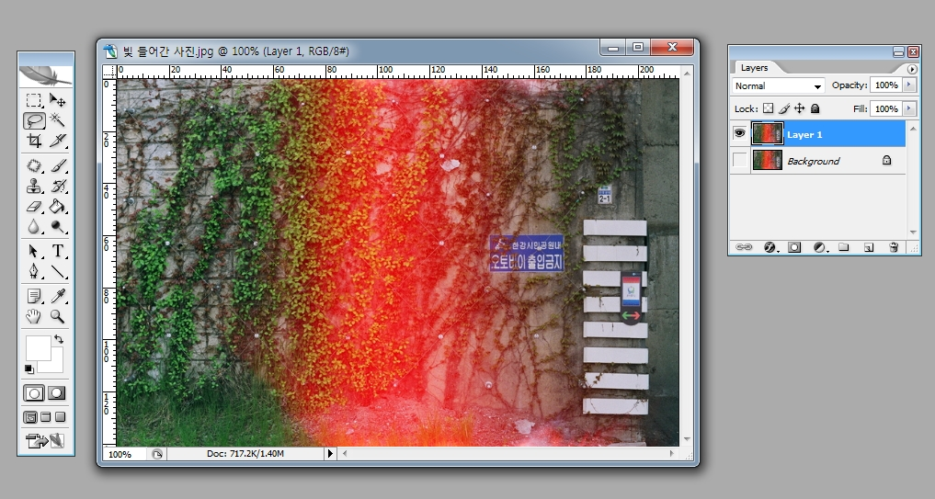
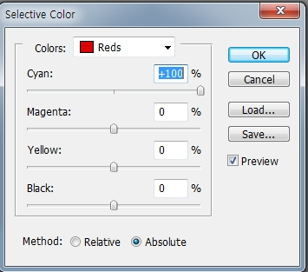
빛 들어간 사진 복원하기
1. File>open 빛들어간 사진
2. window>layer 꺼내 CTRL+J 레이어 복사하나 해 둠.
3. Image> Adjustment>Selective color. Method:Absolute체크
Colors : RED CYAN(청록색) 오른쪽으로 +100%

Slide 9
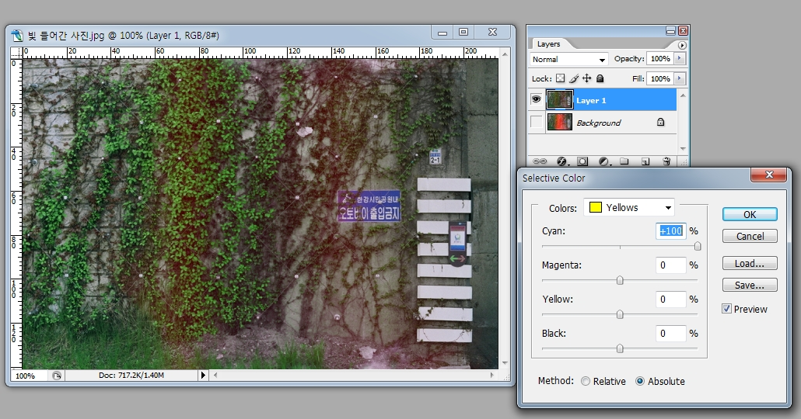
빛 들어간 사진 복원하기
4. Selective color Colors : Yellow Cyan(청록색) 오른쪽으로 +100%
Colors : Magenta Magenta(자주색) 왼쪽으로 -20%

Slide 10
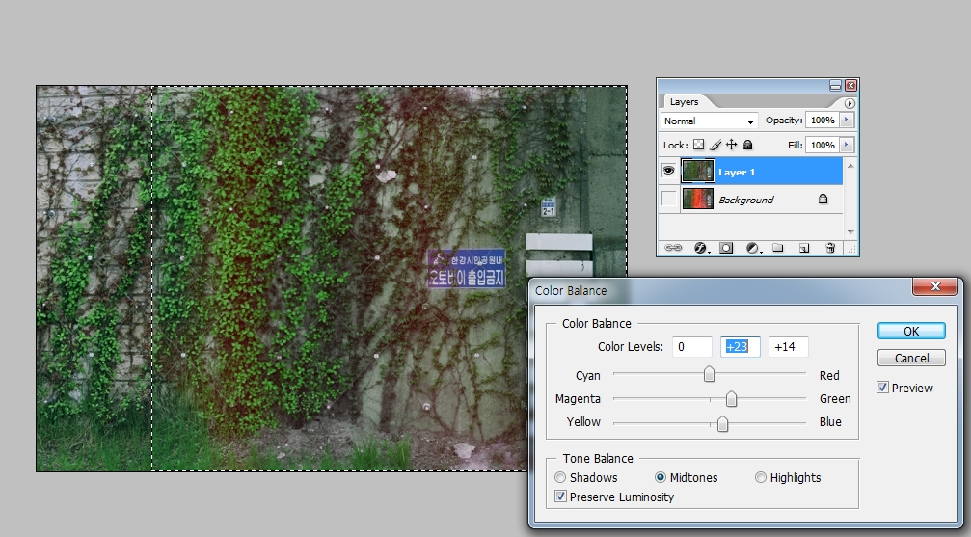
빛 들어간 사진 복원하기
5. Marquee tool로 아직 붉으스레 한 사각형 부분 선택
image>adjustment> color balance Green 쪽 blue쪽으로 약갼
Ctrl +D로 선택해제

Slide 11
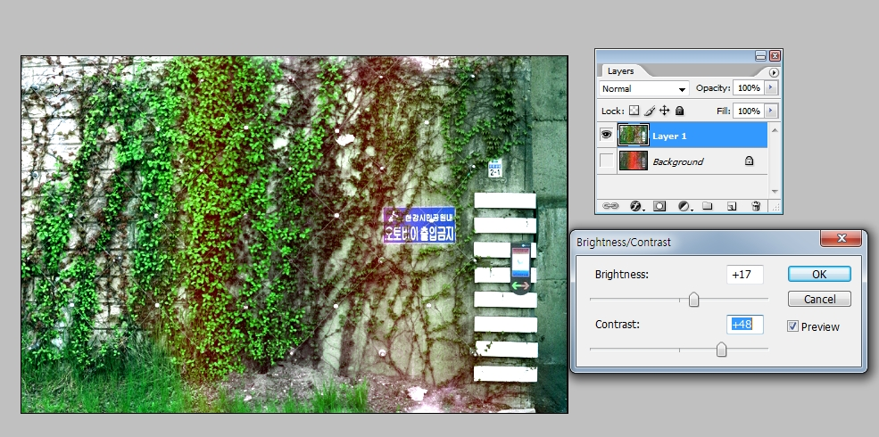
빛 들어간 사진 복원하기
6. image>adjustment> brightness/contrast brightness 약간 우측 , contrast 는 우측

Slide 12
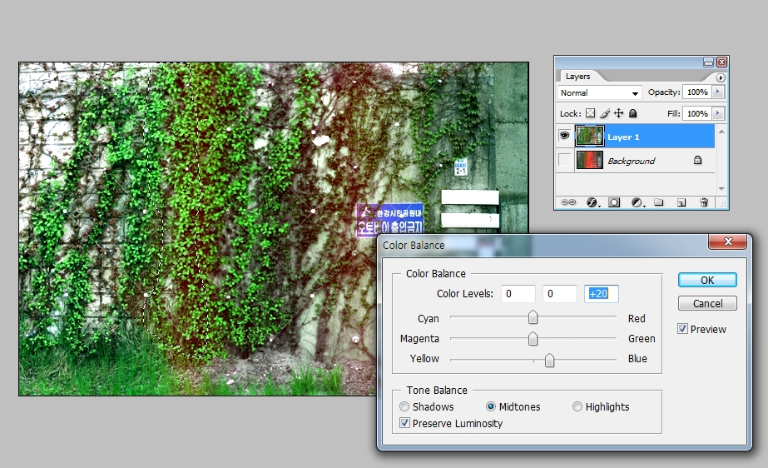
빛 들어간 사진 복원하기
빨간부분이 초록색 부분이 거스르면 LASSO TOOL로 영역 지정 image>adjustment> COLOR Balance , MAGENTA,blue쪽으로 약간 우측>OK CYAN 좌측으로
8. 우측 벽쪽이 너무 어두우면 라소툴로 영역 지정

Slide 13
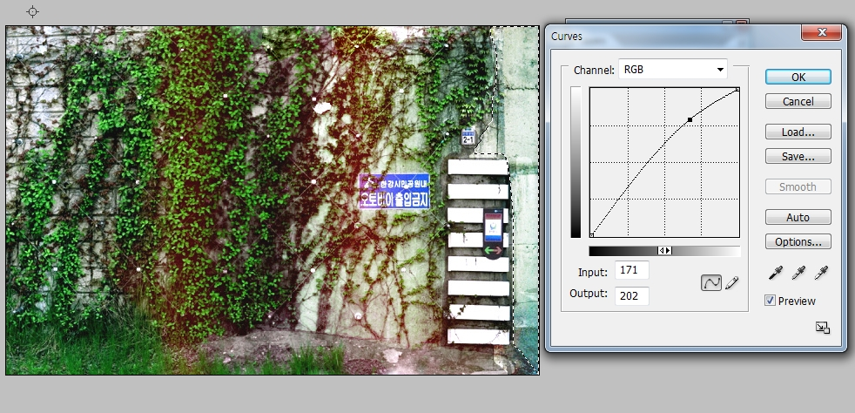
빛 들어간 사진 복원하기
Image>Adjustment>CURVE 커서로 라인을 위쪽으로>OK
어두웠던 벽이 밝아짐을 느낄 수있다.

